Slide 1

NFT-Shop
Marc Hummel, tizian grossmann, Benedikt Burgstaller, Sandesh dulal, Stefan moser

Slide 3
Was ist react?
Maintainer: Meta Platforms
Entwickler: Facebook
Erscheinungsjahr: 2013
Programmiersprache: JavaScript/TypeScript

Slide 4
TypeScript
Entwickler: Microsoft
Erscheinungsjahr: 2012
Vorteile:
Einfachere arbeit mit Datentypen
Weniger RunTime Errors

Slide 5
Material UI
UI Framework
Komponente sind nicht angewiesen auf andere Erweiterungen
Gut ausgearbeitet Dokumentation sowie Beispiele

Slide 6
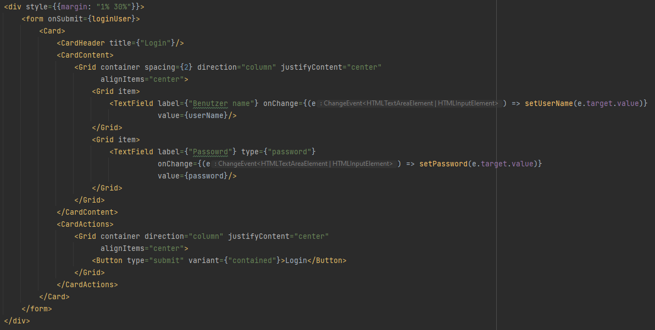
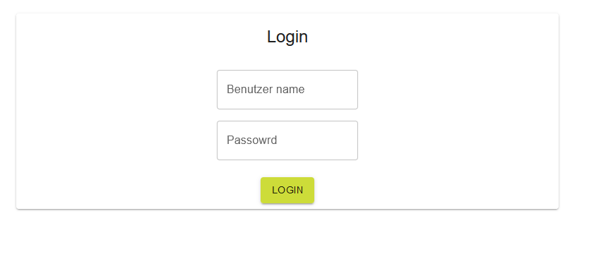
Beispiel zu material ui

Slide 7

Live demo
https://www.flaticon.com/de/autoren/wahyu-adam

Slide 8
ZUKUNFT
„SQL Anbindung“
Dark Mode
Trading

Slide 9

Thank You

